Slide 1
Посміхнуся сонечку, здрастуй,золоте.
Посміхнуся квіточці, хай собі цвіте.
Посміхнуся дощику, лий , мов із відра.
Друзям усміхнуся- зичу вам добра.

Slide 2
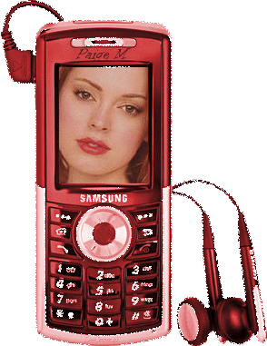
Перевірка домашнього завдання
48
3
48
7
46
8
16
14
15

Slide 3
Усний рахунок
Розшифруй слово
45 | 40 | 8 | 2 | 3 | 12 | 49
и | г | а | у | н | Л | щ

Slide 4
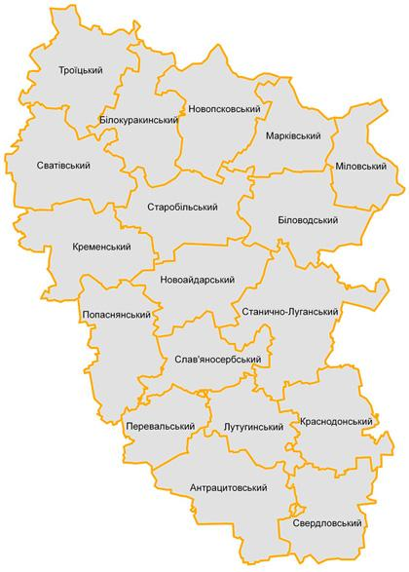
Вас вітає ЛУГАНЩИНА
Засноване | 1795
Статус міста | з 1882 року

Slide 5
Троїцький район
Мозковий штурм

Slide 6
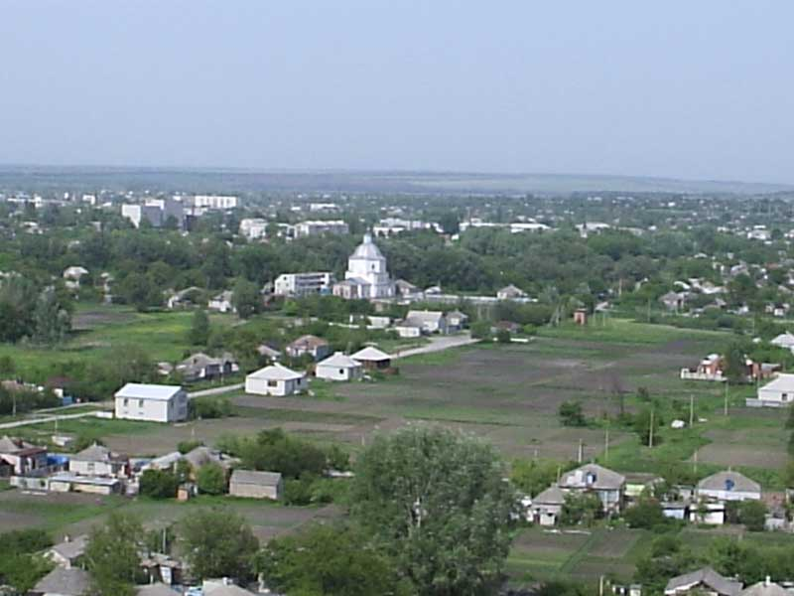
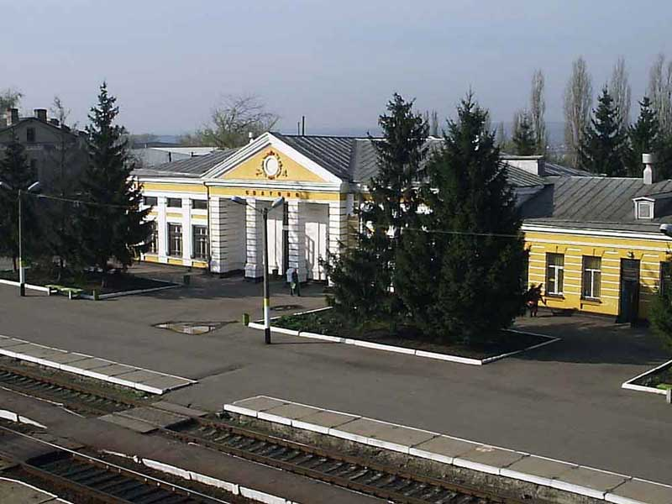
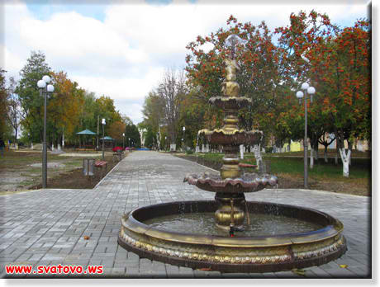
Сватівський район
5
8
76
48
14

Slide 7
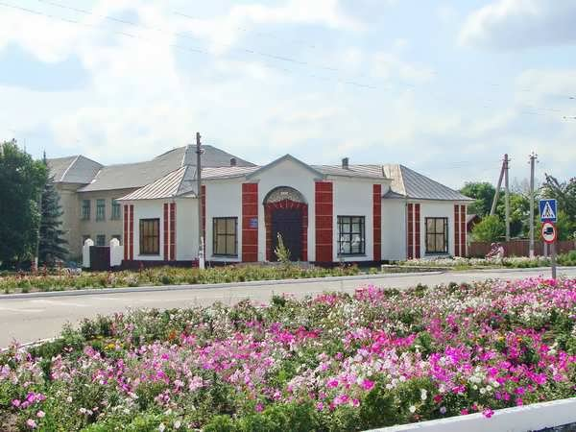
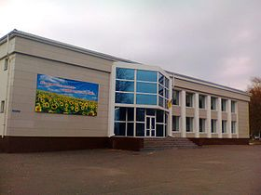
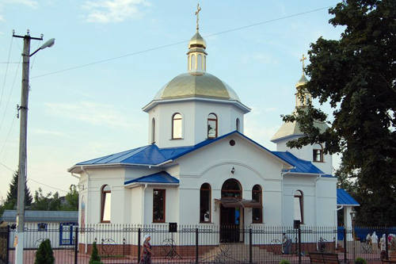
Білокуракинський район
Задача
№ 274

Slide 8
7 ящ. – 42 кг ? Ящ. – 18 кг
7ящ. – 42 кг 3 ящ. - ? кг

Slide 9
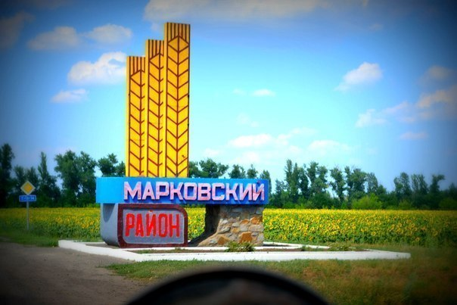
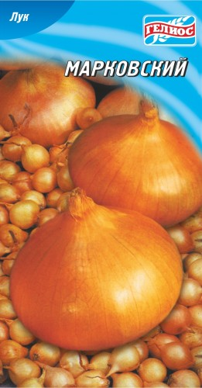
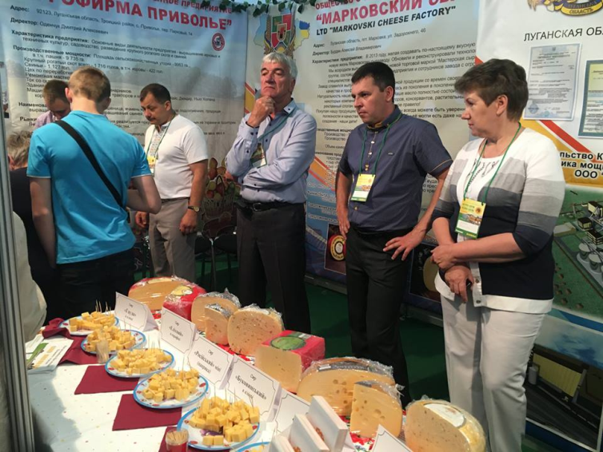
Марківський район
Марківський сирзавод отримав золоту медаль «Кращий товаровиробник України» Міжнародної виставки
«Агро­2016», яка відбулася в Києві.
Марківська цибуля – переможець міжнародних виставок у Парижі.

Slide 10
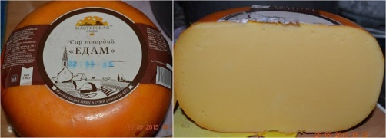
Марківський район
Самостійна робота
Задача
У сім ящиків розклали порівну 42 кг сиру. Скільки потрібно таких ящиків, щоб розкласти 18 кг сиру?

Slide 11
Новопсковський район
Фізкультхвилинка

Slide 12
Кремінський район
Гра «Спостережливе око»
І
М
Е
А
N
В
С
Р
К
D
О

Slide 13
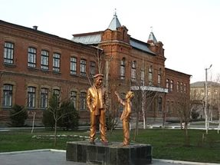
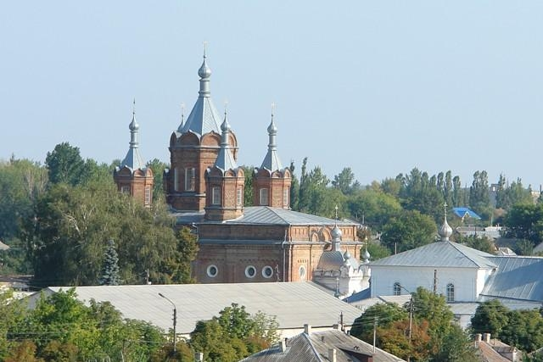
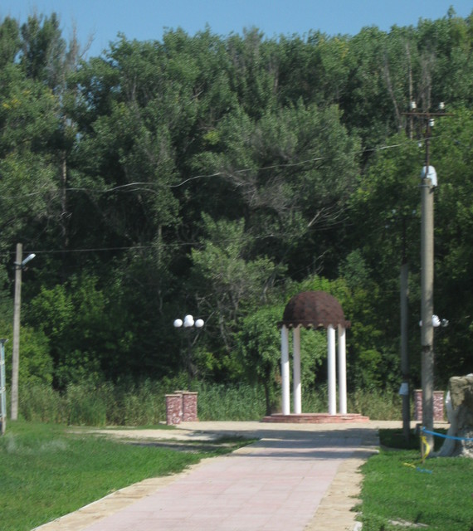
Старобільський район
Рівняння

Slide 14
Міловський район
Заповідник

Slide 15
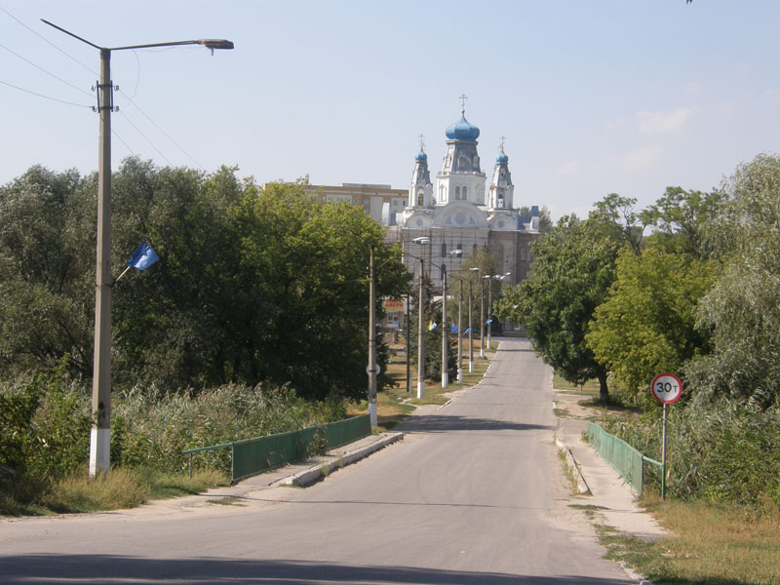
Біловодський район
18, 14, 21, 12, 8, 6, 9, 15, 3

Slide 16
Сумуйко
Добрячок
Посміхайко

